Slide 1















Team Dissplay
Wafer Data
Analyze
이름:
배기표, 서영석, 이종협, 천수빈, 황규민, 최수아

Slide 2
CONTENTS
01
02
프로젝트 배경
수행절차 및 방법
프로젝트 개요
02-1 UCI SECOM 데이터 분석
02-2 Wafer-811k 데이터 분석
02-3 페이지 제작 및 서버
03
04
결론 및 향후 과제
느낀점
결론
느낀점

Slide 3
01
프로젝트 배경

Slide 4
프로젝트 개요
프로젝트 주제
디스플레이의 주요 부품인 반도체
반도체 생산 공정 & 웨이퍼 불량품 데이터 분석
분석 이유
분석 결과 기반 센서값과 불량품 관계 파악
예지정비, 예측을 통한 반도체 공정의 효율 및 수율 상승
머신러닝 모델로 예측모델을 생성

Slide 5
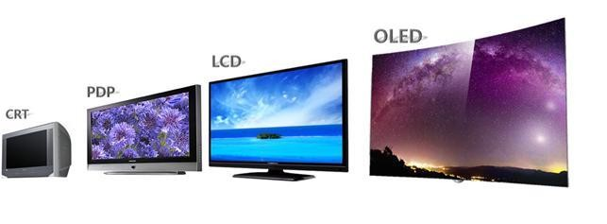
프로젝트 개요
분석 이유
1930년대 영국에서 흑백 브라운관(CRT) 출시
1998년경 LCD,PDP 등 디지털 방식의 평판 디스플레이 등장
2007년 OLED 대량 양산 성공, 제품 개발
OLED의중요한 구성 요소로 TFT가 존재
TFT는 디스플레이 화면을 구성하는 각각의 픽셀의 밝기를 조절 하는 역할로 반도체로 구성됨
따라서 TFT를 구성하고 있는 반도체 요소들의 다양한 불량 원인과 종류를 분석하고자 함

Slide 6
02
수행 절차 및 방법
- Workflow
- 데이터 명세

Slide 7
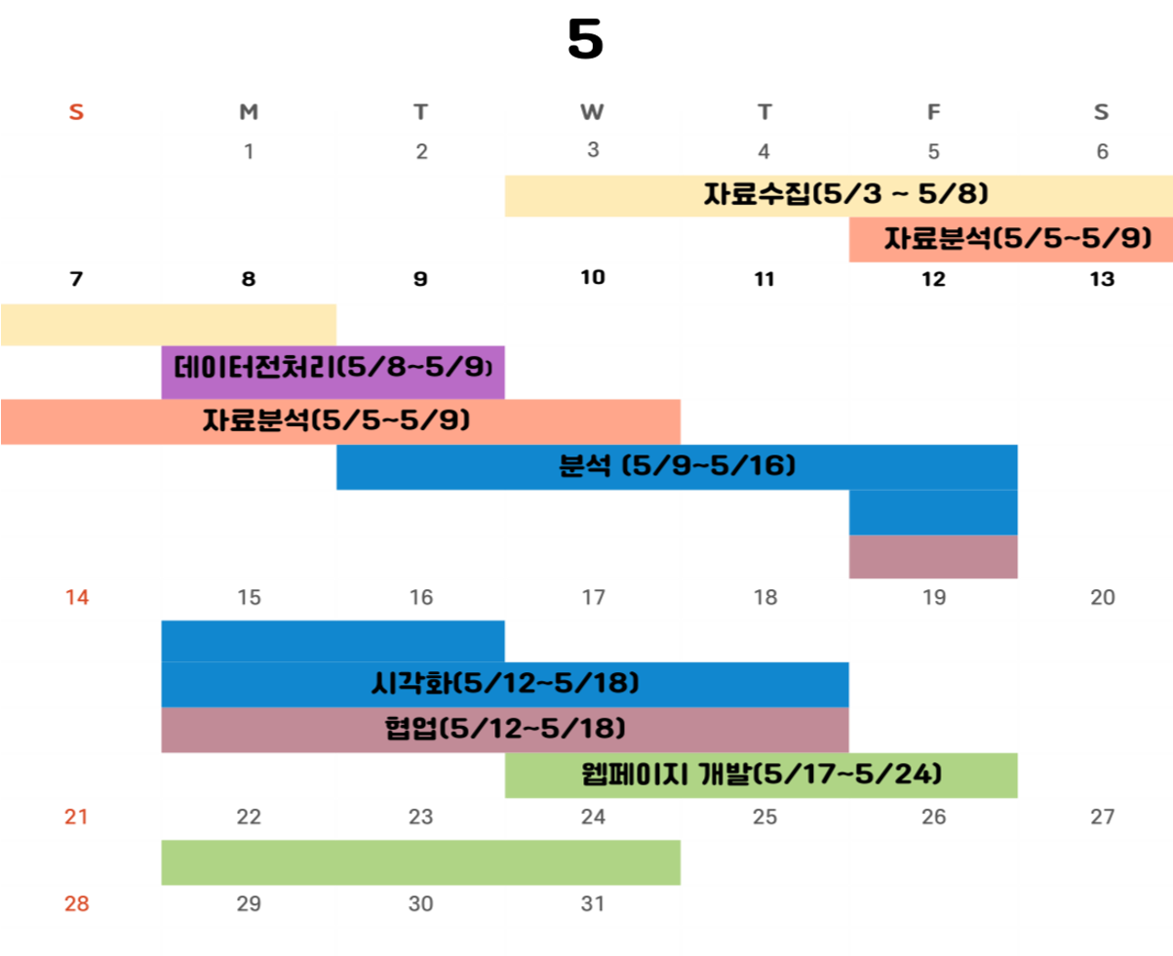
WorkFlow

Slide 8
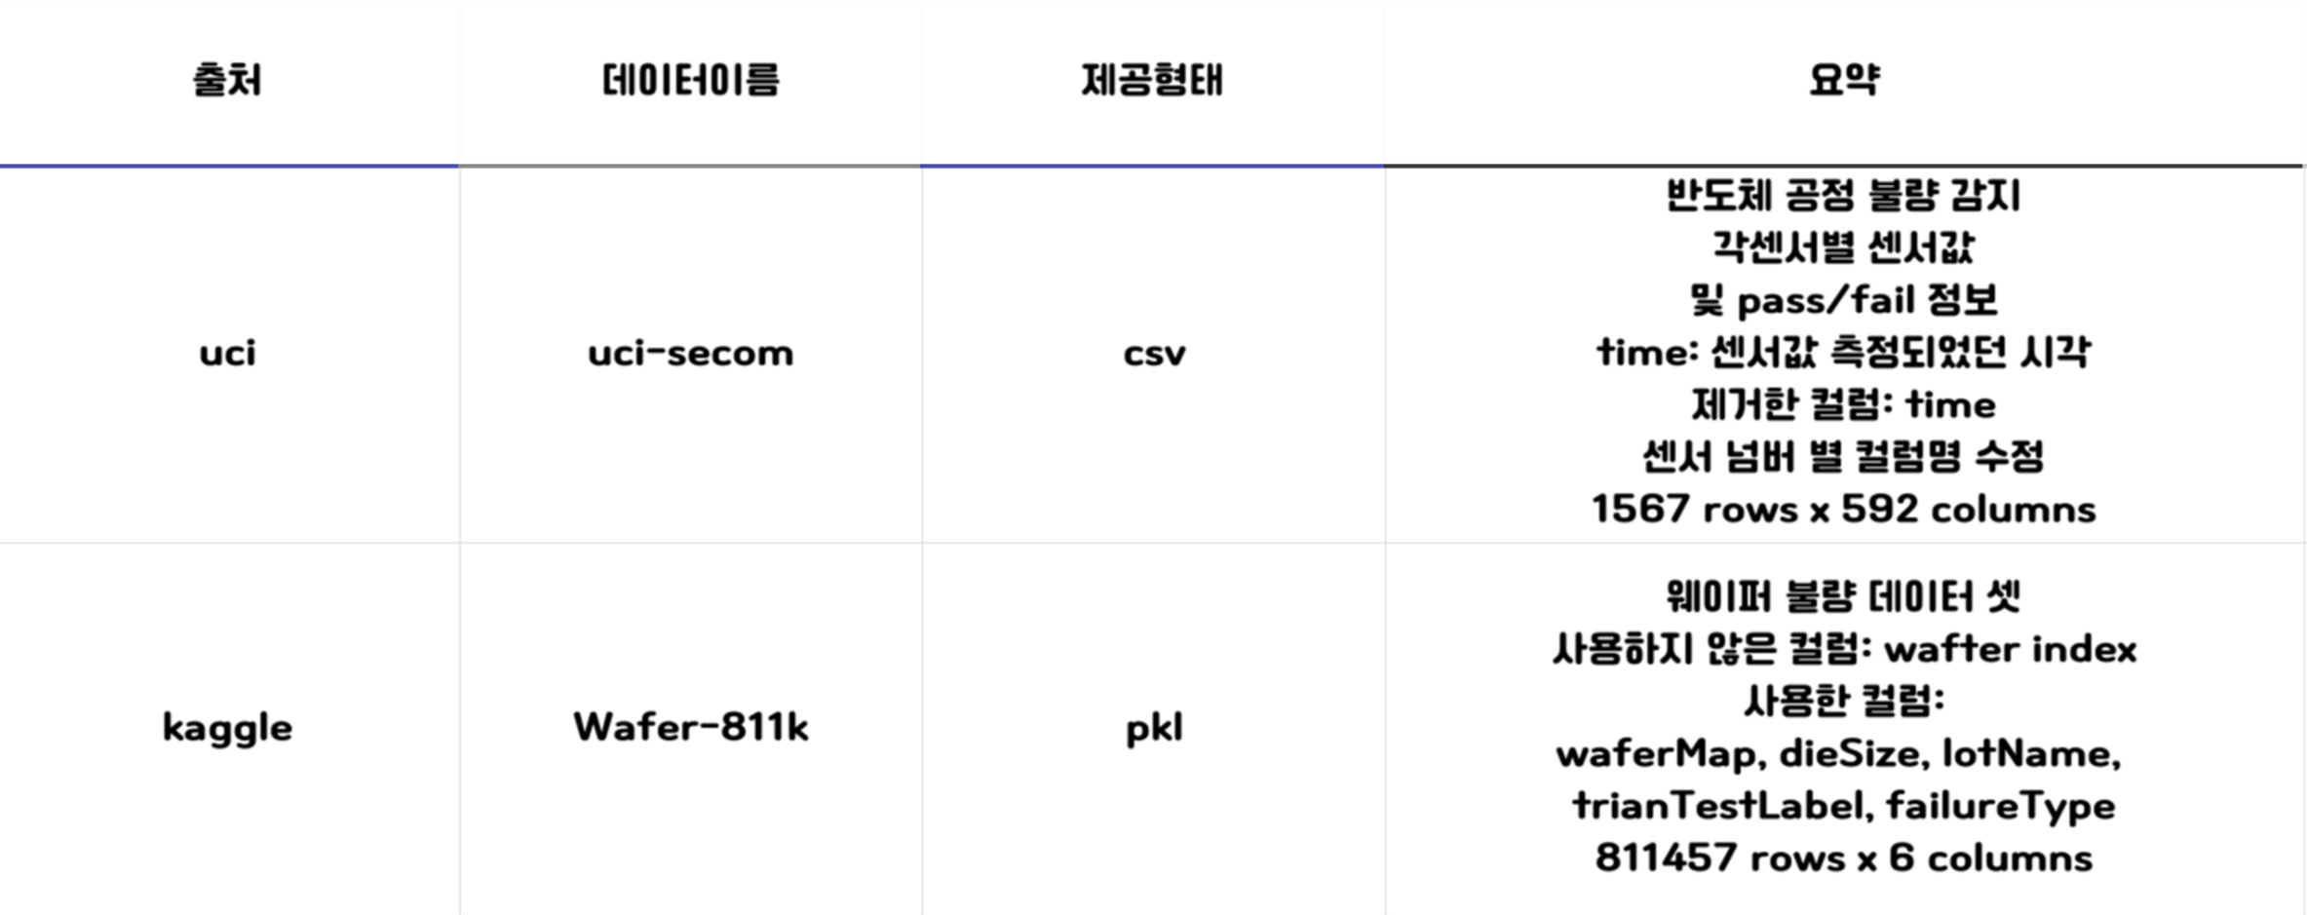
데이터 명세

Slide 9
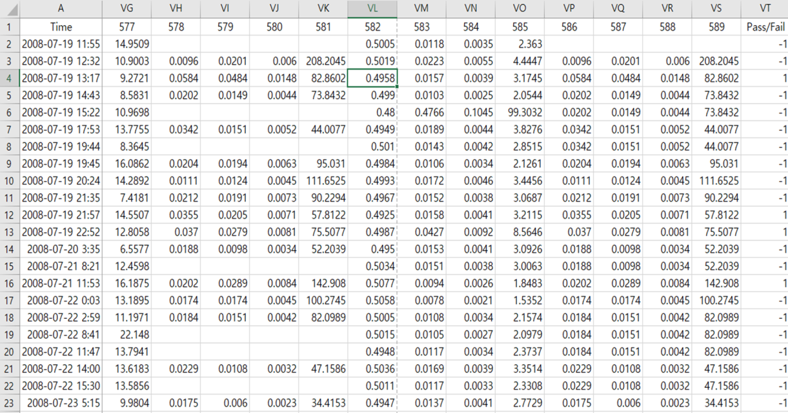
데이터 명세
UCI SECOM Dataset
1567 rows x 592 columns
-Columns
- 0~589 반도체 공정 내 590개의 센서 데이터
- Time : 센서 데이터 측정 시간
- Pass/Fail : 양품 불량품 구분(-1 : 양품,1 : 불량품)
특징
- 수집 기간 : 2008/07/19 ~ 2008/10/17
- 결측치와 이상치 포함
- 불균형한 데이터 셋
사용/ 미사용 Column
- 미사용 : Time
- 사용 : 0~589, Pass/Fail
사용 이유
- 센서 데이터와 통과여부를 분석해 공정 수율 향상

Slide 10
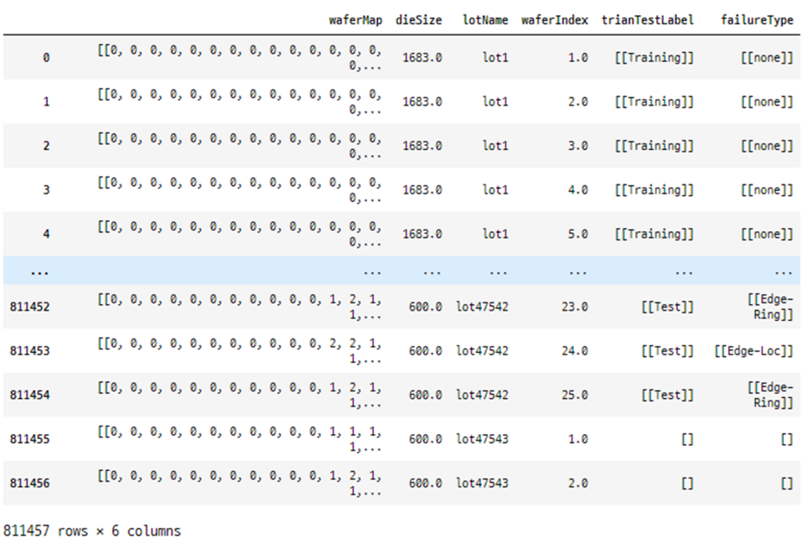
Wafer-811k Dataset
811457 rows x 6 columns
Columns
- waferMap : 웨이퍼 맵 이미지
- diesize : 웨이퍼 크기
- lotName : 웨이퍼의 묶음 이름
- waferIndex : 웨이퍼 목록
- trianTestLabel : 머신러닝 데이터 구별
- failureType : 불량품 타입
특징
- 양품이 존재하지 않는 데이터 셋
- 불균형한 데이터 셋 (FailureType간 데이터 수 차이 존재)
사용/미사용 Column
- 미사용 : waferIndex, lotName, trianTestLabel
- 사용 : waferMap, diesize, failureType
사용 이유
- waferMap 컬럼을 활용, 시각화 후
failureType분석
- diesize 를 이용, 사이즈별 failureTyoe
분석과 상관관계 분석
데이터 명세

Slide 11
02-1
UCI SECOM 데이터 분석
- 데이터 전처리 및 탐색,
- 분석 및 시각화

Slide 12



UCI
SECOM
데이터 전처리
UCI SECOM
Dataset
결측치 처리
(결측치 과한 열 제거)
이상치 처리
(평균값, 상/하한값 대체)
최종 데이터 셋
(UCI SECOM_Final)
1567 rows ×
x 592 columns
1567 rows ×
x 373 columns
1567 rows ×
x 373 columns
1567 rows ×
x 373 columns

Slide 13
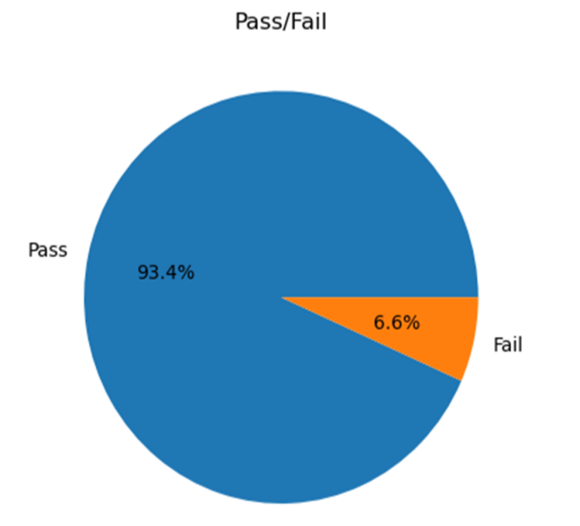
UCI
SECOM
분석 및 시각화 내용
Pass/Fail Column
Column 분석을 통한 반도체 불량률 확인
Pass = 93.4%
fail= 6.6%
이를 통해서 양품과 불량품 간의
데이터 수 차이로 인한 데이터
불균형이 존재함을 알 수 있음

Slide 14
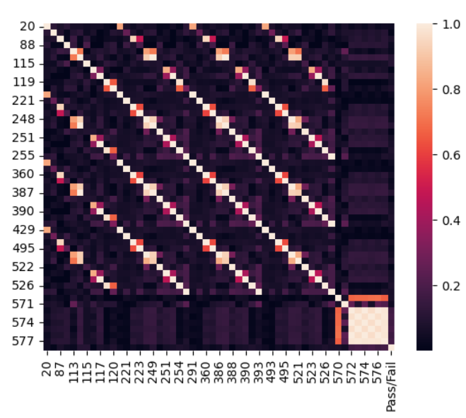
UCI
SECOM
분석 및 시각화 내용
Correlation을 통해 센서와
불량 여부 간 상관성 분석
상관 계수에 절댓값을 계산하여 히트맵으로 시각화하였다.
Seaborn 히트 맵 시각화

Slide 15
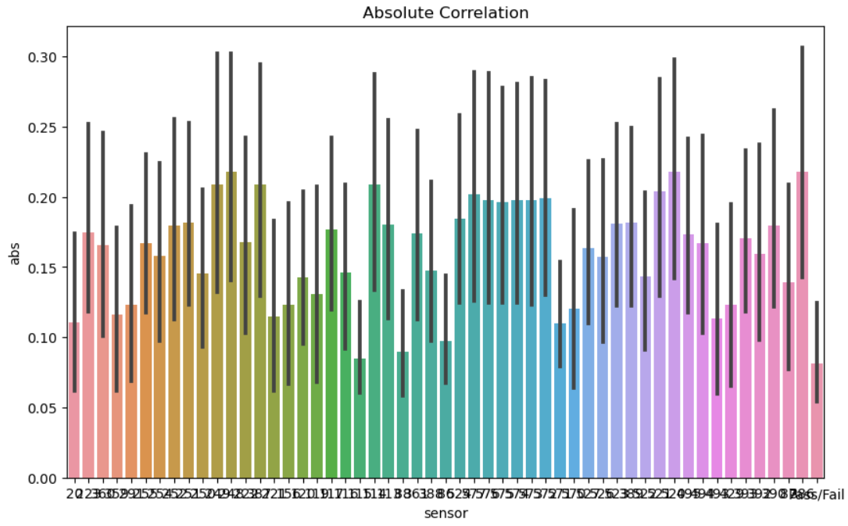
UCI
SECOM
분석 및 시각화 내용
Seaborn라이브러리 히트맵 사용
센서151, 157등 Correlation을 통해
공정불량에 영향을 끼치는 Sensor를 파악하였다

Slide 16
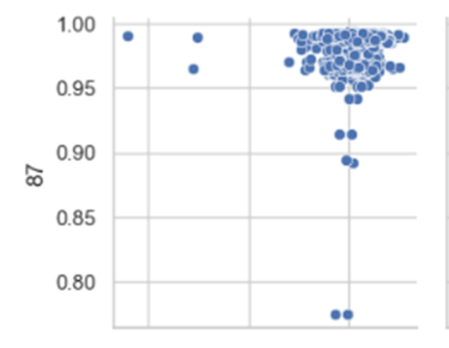
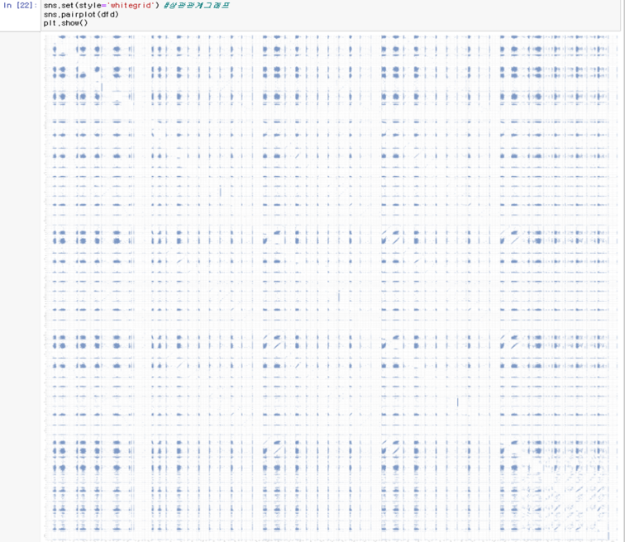
UCI
SECOM
분석 및 시각화 내용
관계 파악 다중 산점도그래프
Seaborn 라이브러리
87번 센서는 불량도 영향에 많은 영향을 끼치는 것을 알 수 있다.

Slide 17
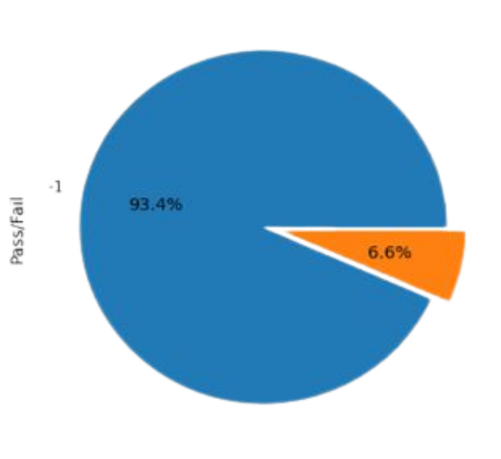
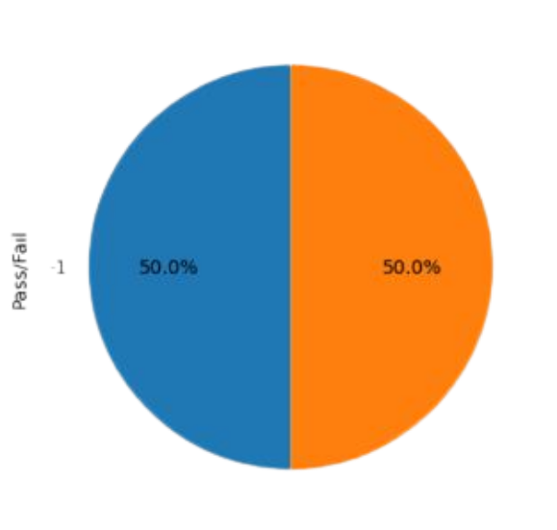




UCI
SECOM
분석 및 시각화 내용
Pass 와 Fail 의 데이터 수를 일치시켜 더 나은 결과값 도출

Slide 18
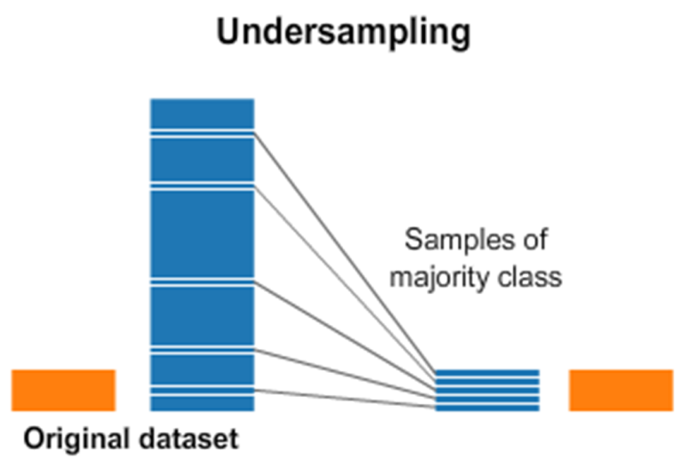
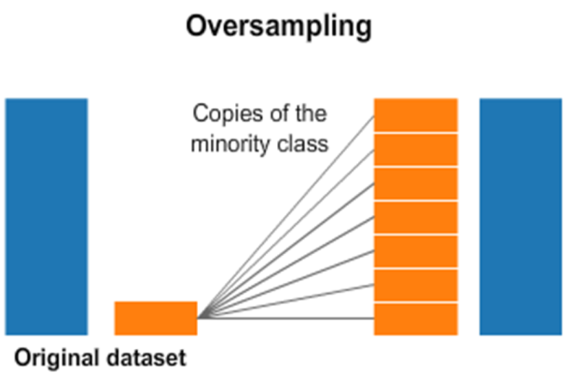
UCI
SECOM
분석 및 시각화 내용
Under-Sampling(93.4%의 양품데이터를 축소)
Over-Sampling(6.6%의 불량품 데이터를 복제 후 확대)

Slide 19


UCI
SECOM
분석 및 시각화 내용
SCiKit - learn
파이썬에서 머신러닝 분석을 할 때 유용하게 사용할 수 있는 라이브러리
여러가지 머신러닝 모듈로 구성
예) RandomForest, Logisitic Regression
XGBoost
(Extreme Gradient Boosting)
기존 Gradient Boosting에 과적합방지를 위한 기법이 추가된 지도 학습 알고리즘
잔차(실제값과 예측값의 차이)를 이용하여
이전 모델의 약점을 보완

Slide 20
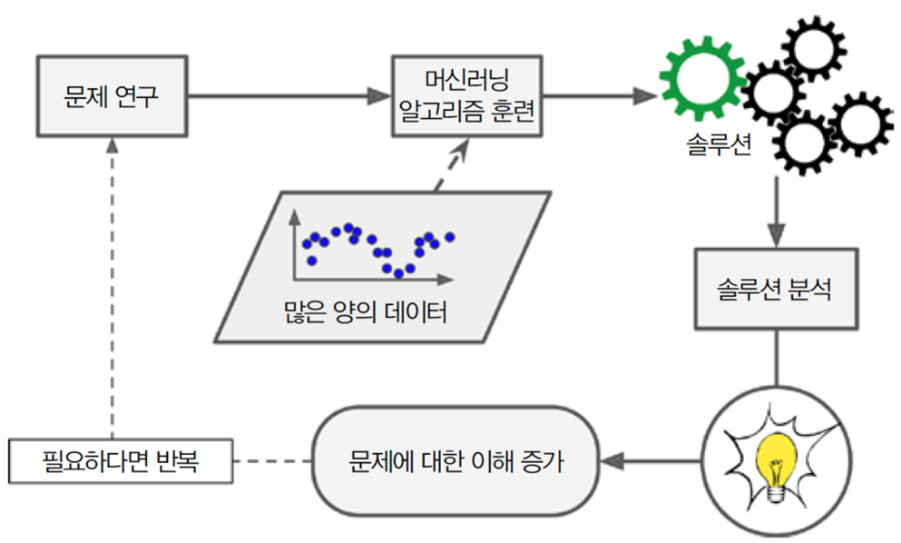
UCI
SECOM
데이터 전처리 및 탐색
XGBoost, RandomForest,
Logistic Regression 모델을 이용한
예측모델 생성과 센서 별 중요도 분석을 통해
공정 수율 향상과, 관리에 용이한 결과를 도출 가능

Slide 21
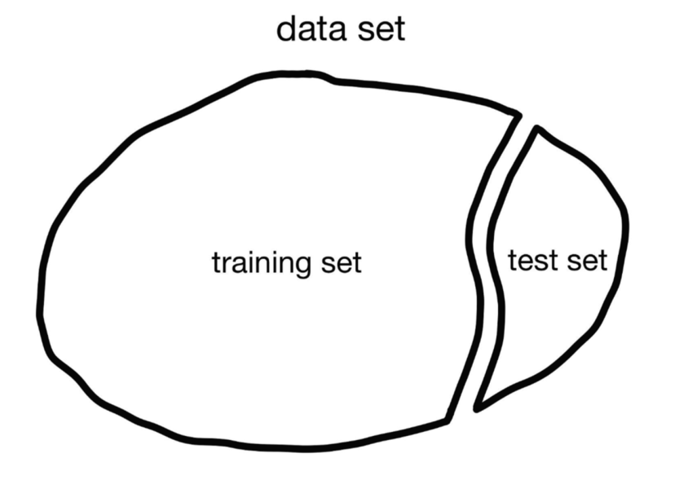
UCI
SECOM
분석 및 시각화 내용
기존 전처리가 완료된 데이터
머신러닝 모델의 훈련을 위한 train데이터와
test데이터 분리
- Train set : 예측모델을 훈련시키기위한 데이터
(예시 : 문제집)
- Test set : 예측모델이 정확하게 예측하는지
비교하기 위한 데이터
(예시 : 답지)

Slide 22
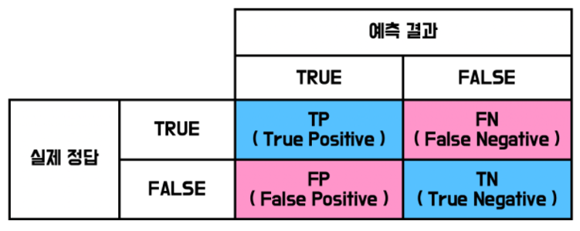
UCI
SECOM
분석 및 시각화 내용
· 모델의 성능을 평가할 때 사용되는 지표
· 예측값이 실제 관측값을 얼마나 정확히 예측했는지 보여주는 행렬
TP(True Positive) : 참긍정, 정상이라고 예측한 부품이 실제로 정상 판정을 받은 경우
TN(True Negative) : 참부정, 불량품이라고 예측한 부품이 실제로 정상 판정을 받은 경우
FP(False Positive) : 거짓긍정, 정상이라고 예측한 부품이 실제로 불량품 판정을 받은 경우
FN(False Negative) : 거짓부정, 불량품이라고 예측한 부품이 실제로 불량품 판정을 받은 경우
혼동행렬

Slide 23
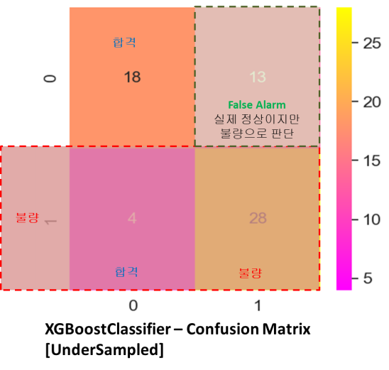
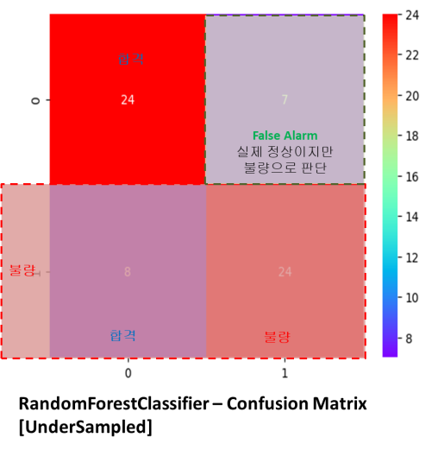
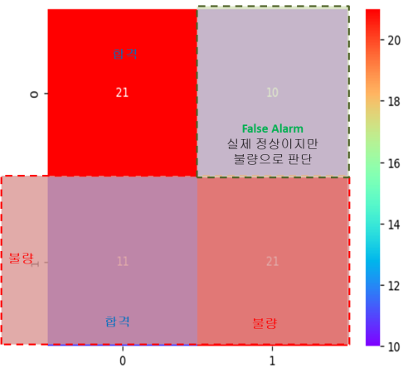
UCI
SECOM
분석 및 시각화 내용
Logical Regression – Confusion Matrix
[Over-Sampled]
Under-Sampled 데이터
여러 모델에 샘플링 별 데이터 입력
예측 모델 별 비교
가장 실제 데이터와 비슷하게 예측한 모델 선택

Slide 24
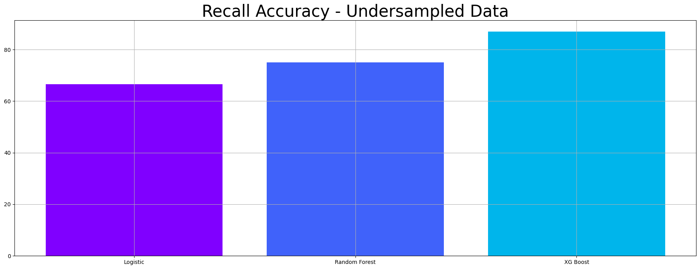
UCI
SECOM
분석 및 시각화 내용
Under-Sampled Data의 모델별 정확도 비교
- Logisitic : 66.6%, RandomForest : 75.0% , Xgboost : 87.0%

Slide 25
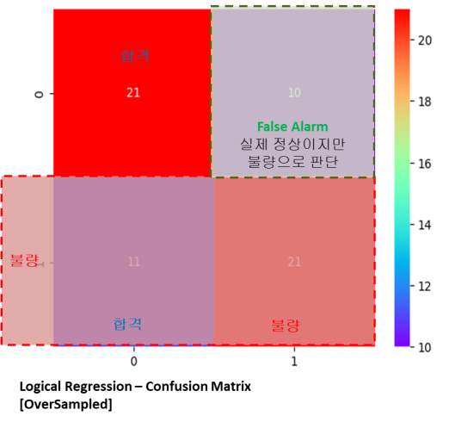
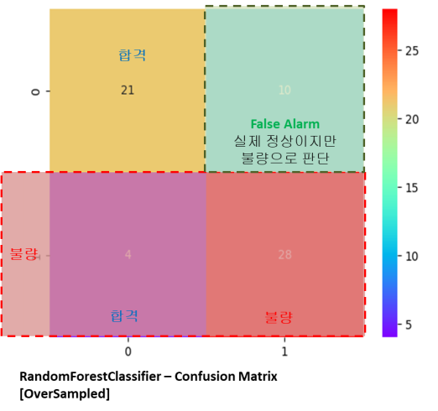
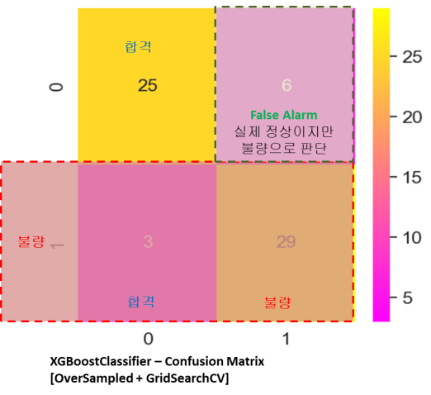
UCI
SECOM
분석 및 시각화 내용
Over-Sampled 데이터
여러 모델에 샘플링 별 데이터 입력
예측 모델 별 비교
가장 실제 데이터와 비슷하게 예측한 모델 선택

Slide 26
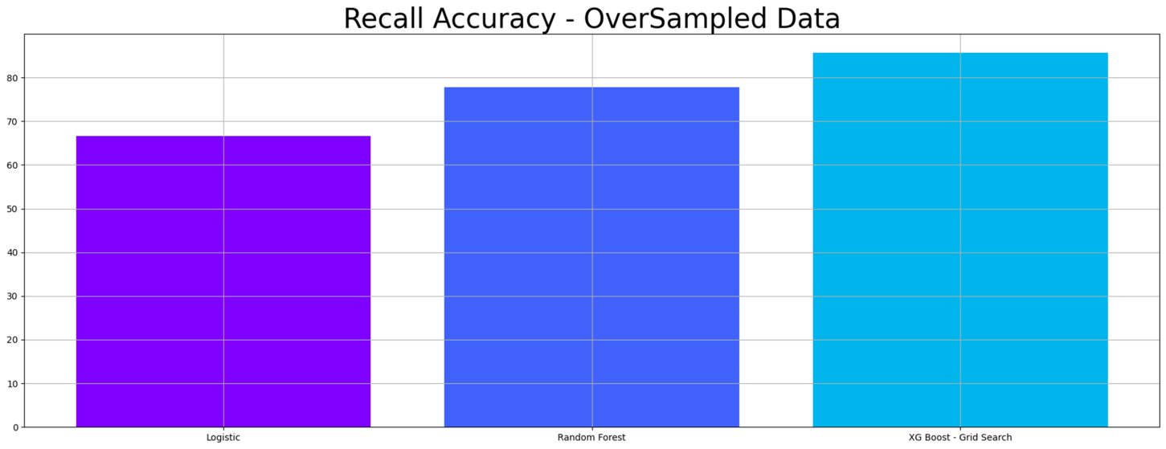
UCI
SECOM
분석 및 시각화 내용
Over-Sampled Data의 모델별 정확도 비교
- Logisitic : 66.6% , Xgboost : 85.7%, RandomForest : 77.7%

Slide 27
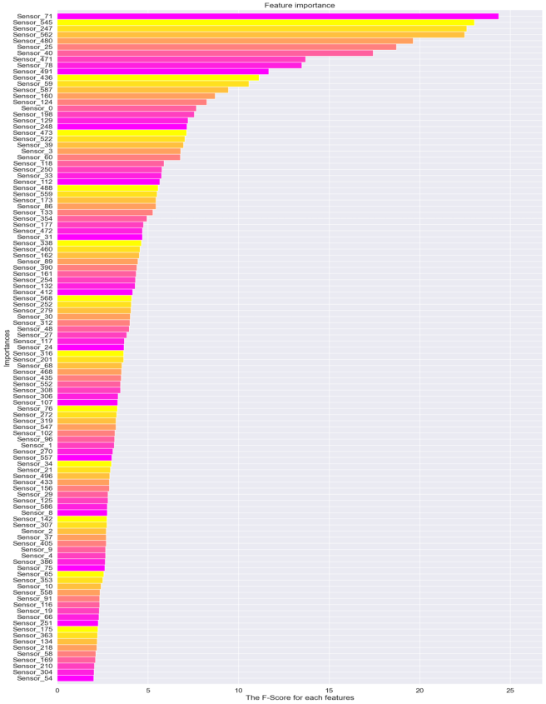
UCI
SECOM
분석 및 시각화 내용
· 2가지 샘플링에서 가장 정확도가 높았던
XGBoost 모델
각 센서들이 불량품 판정에 미치는 중요성에 대한 시각화 가능
중요성 높은 센서들의 예지정비 및 관리를 통한 공정 효율 상승

Slide 28
02-2
Wafer 811k 데이터 분석
-데이터 전처리 및 탐색
- 분석 및 시각화

Slide 29
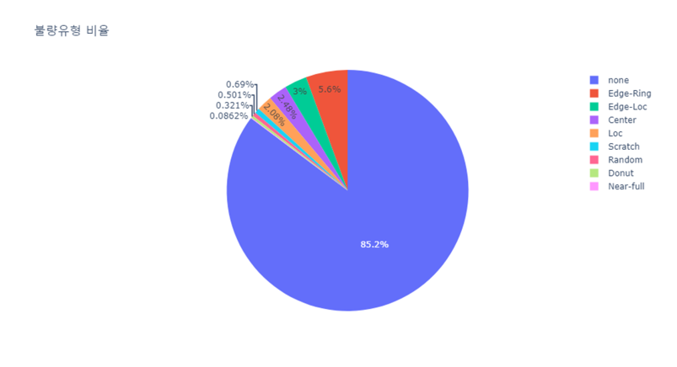
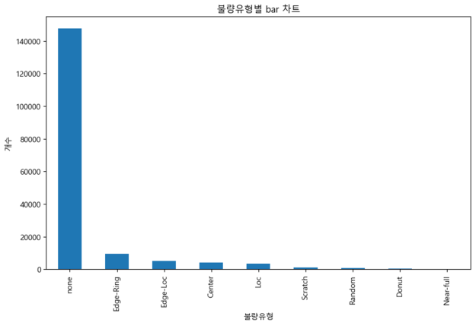

Wafer-811k
분석 및 시각화 내용
- failureType Column 분석 및 시각화를 통해서 불량 패턴에는 총 9가지의 불량이 존재
- 85.2%가 none 타입에 해당한다는 사실을 알 수 있음

Slide 30
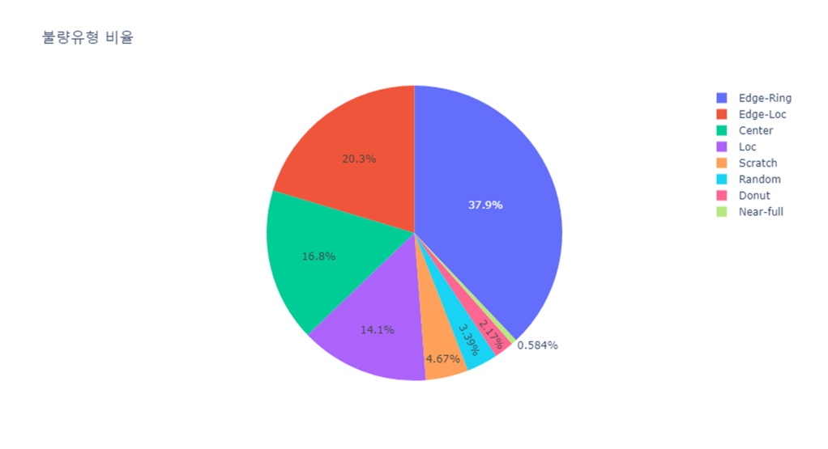
Wafer-811k
분석 및 시각화 내용
- 불량 패턴을 판별할 수 없고, 85.2%를 차지하는 none 패턴 제외 - 나머지 패턴의 분석을 통해 패턴 별 차지하는 비율 분석

Slide 31
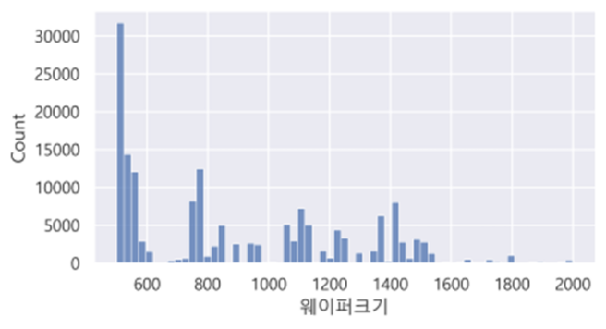
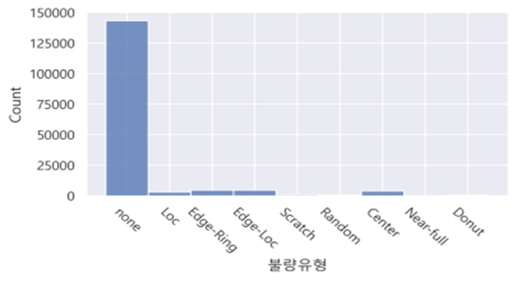
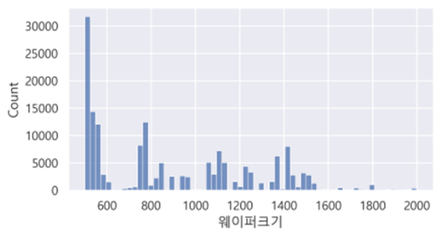

Wafer-811k
분석 및 시각화 내용
30p, 31p,33p
웨이퍼크기는 0부터 20000까지 존재
2000이상의 데이터의 수가 적어 500 초과 2000미만으로 정하여 시각화
600미만의 웨이퍼 크기가 가장 많음
아웃라이어 범위라고 생각되는 부분 제외 (range 2000~ 20000)
· 불량유형별 개수 확인, none이 가장 많이 존재

Slide 32
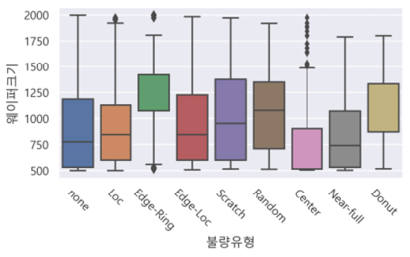
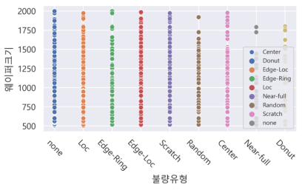
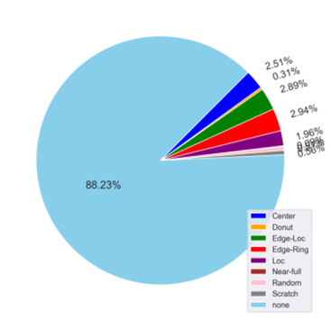
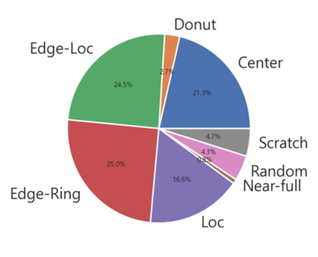
Wafer-811k
분석 및 시각화 내용
· 불량유형을 기준으로 웨이퍼 크기 빈도를 시각화
웨이퍼크기와 불량유형의 연관성을 확인
· 불량유형 별 비율 확인
none 패턴이 가장 많이 존재
none 을 제외하고 불량유형을 확인, Edge-Ring 불량이 가장 많이 존재

Slide 33
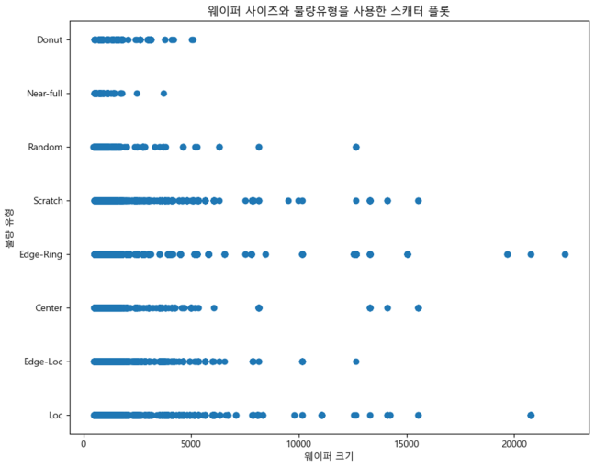
Wafer-811k
분석 및 시각화 내용
· 웨이퍼 크기가 커질수록불량 패턴화 감소
웨이퍼크기가 작을수록 불량의 패턴화가 나타남

Slide 34
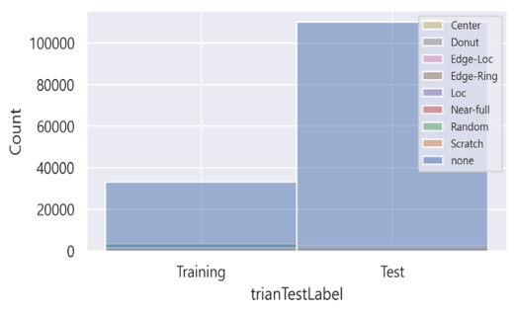
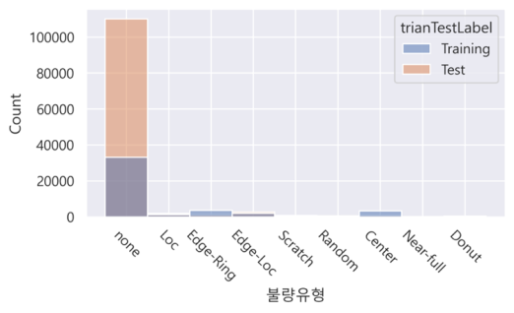
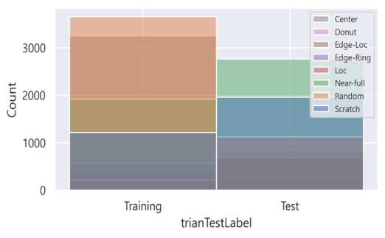
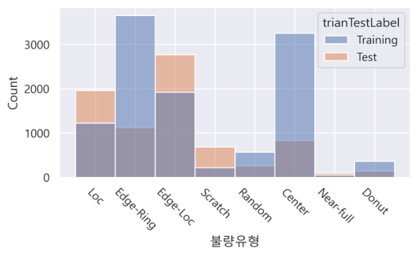
Wafer-811k
분석 및 시각화 내용
· trianTestLabel을 기준으로 불량유형 빈도를 시각화
Training보다 test한 것의 개수가 많음
-> 불량유형을 기준으로 trianTestLabel 빈도를 시각화
test에서 none이 대부분을 차지
-> None을 제외하여 1을 시각화
Training/test 불량유형의 비율이 다름을 알 수 있음
-> None을 제외하여 2를 시각화
Training에서 edge-ring과 center 불량유형이 첫번째, 두번째로 많았지만 test에서 세번째, 네번째 순서.

Slide 35

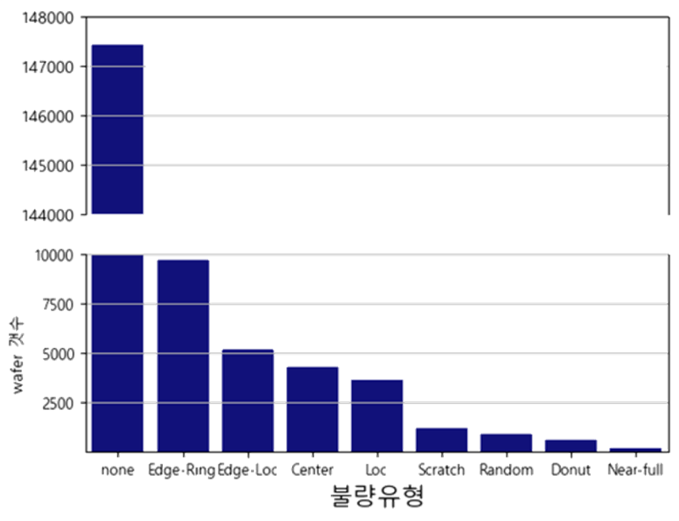
Wafer-811k
분석 및 시각화 내용
· 불량 유형에 따른 wafer 개수
불량 유형에 따른 wafer 개수 를 구하여 불량률과 어느 불량 유형이 가장 많이 나오는지에 대한 분석
총 172950 중 None 패턴이 147431로 약 85.24%, None을 제외한패턴이 있는 불량품은 15.76%로 나타남
패턴이 있는 불량품 중에는 ‘Edge-Ring’ 이 9680으로 가장 높고 ‘Near-Full’ 이 149로 가장 낮음.
-> 그러므로 None 패턴을 제외한 패턴이 있는 불량 유형 중 가장 많은 불량 유형은 ‘Edge-Ring’임

Slide 36

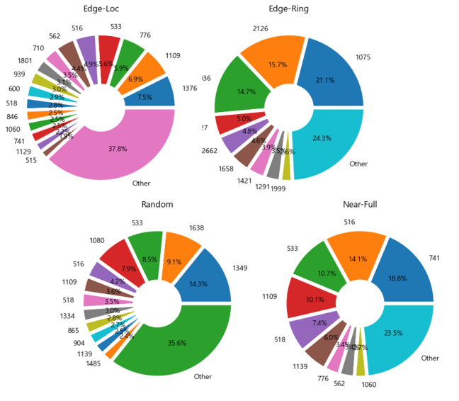
Wafer-811k
분석 및 시각화 내용
· 불량 유형별 wafer 크기
‘Edge-Loc’는 다른 불량 유형에 비하여 차이가 적은 편
-> 1376이 7.5%로 높은 수치를 나타냈고 1109가 6.9%로 1376과 0.6%차이가 존재
‘Edge-Ring’는 1075, 2126, 3036 3개의 크기가 비슷하게 존재.
-> 1075가 21.1%, 2126이 15.7%, 3036이 14.7%로 존재.
‘Random’은 1349가 14.3%로 높은 수치가 확인
그 밑인 1638, 533, 1080은 비슷한 수치를 나타냄
‘Near-Full’은 741로 두번째로 큰 516보다 4.7% 차이가 남.
- 수가 너무 많아서 개수가 작은 값들은 Other로 묶음

Slide 37

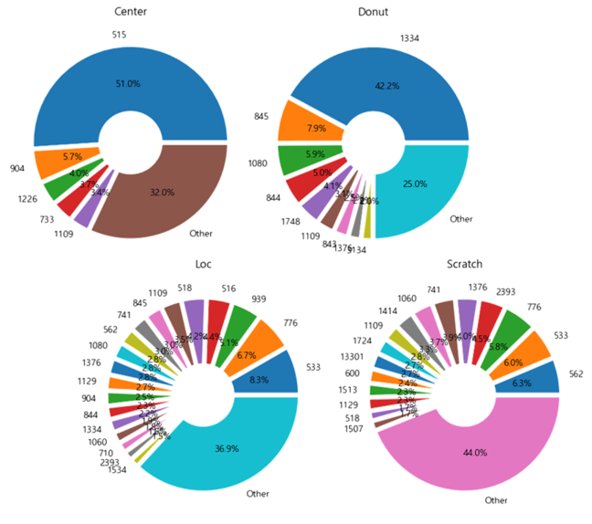
Wafer-811k
분석 및 시각화 내용
· 불량 유형별 wafer 크기
‘Center’는 515가 51.0%로 압도적으로 높은 수치를 나타내고 뒤를 이어 904(5.7%), 1226(4.0%)로 나타남
‘Donut’는 1334가 42.2%로 압도적으로 높은 수치를 나타냈고 뒤를 이어 845(7.9%), 1080(5.9 %)로 나타남
‘Loc’은 533이 8.3%로 두번째로 많이 나온 776(6.7%)와 약 1.6% 차이
‘Scratch’ 는 가장 작은 차이가 나는 불량유형.
-> 첫번째와 두번째가 약 0.3%차이가 나고 5번째와도 약2.3% 정도 차이
- 수가 너무 많아서 개수가 작은 값들은 Other로 묶음

Slide 38
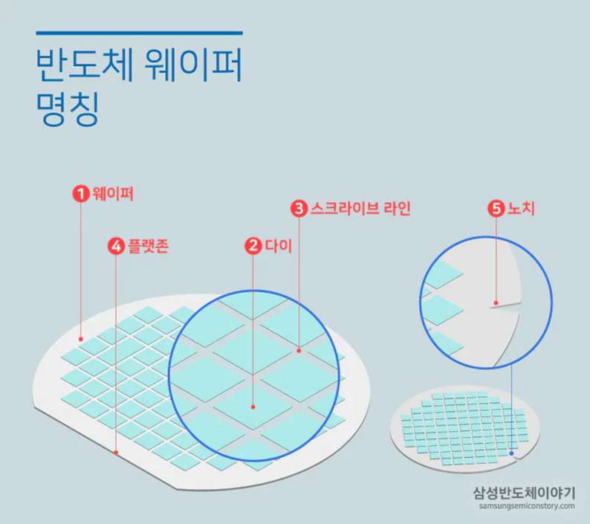
Wafer-811k
데이터 전처리 및 탐색
Wafer 이미지화 전처리
- None 패턴을 제외한 항목만 분리
- 서로 다른 다이 크기를 가진 웨이퍼의 이미지 화를 위해서
새로운 ‘waferMapDim’컬럼 생성

Slide 39
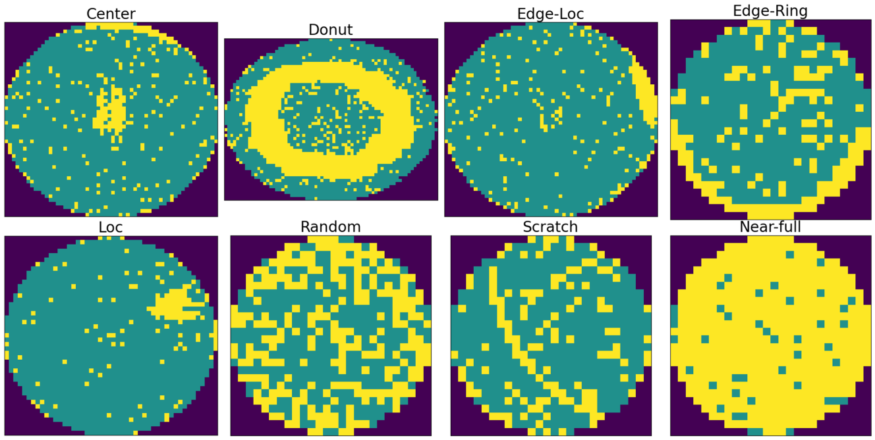
Wafer-811k
분석 및 시각화 내용
· Wafer 이미지화
불량 패턴 별 웨이퍼 이미지화 (대표적인 이미지 8개 시각화)
waferMap Column에 있는 0,1,2와 생성한 waferDim Column을 이용해 불량 웨이퍼를 패턴 별 이미지 화
기존 반도체 생산 공정의 데이터를 이용해 공정 불량품 결과 사이의 공정 문제, 도출된 결과값으로 반도체 공정 효율 상승을 기대 가능

Slide 40
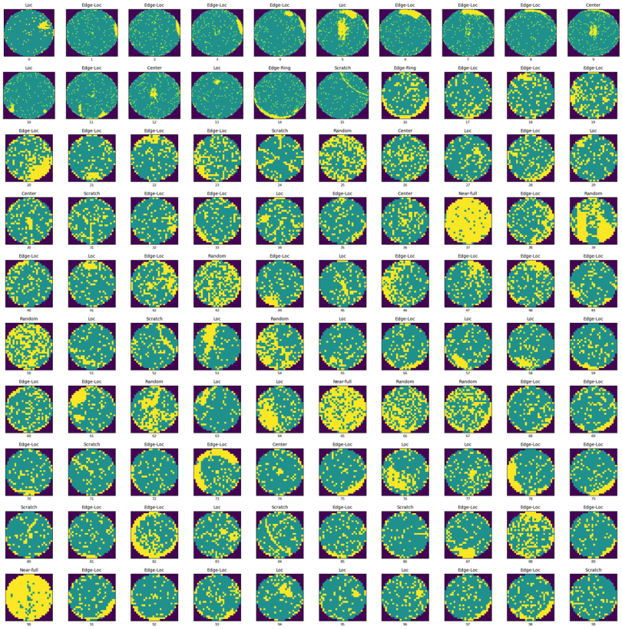
Wafer-811k
분석 및 시각화 내용
· Wafer 이미지화
무작위로 100개 이미지 추출 후 시각화

Slide 41
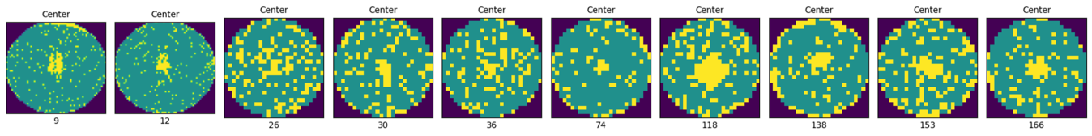
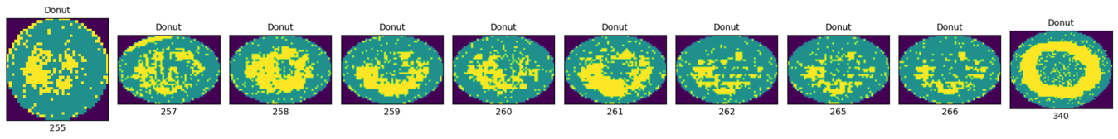
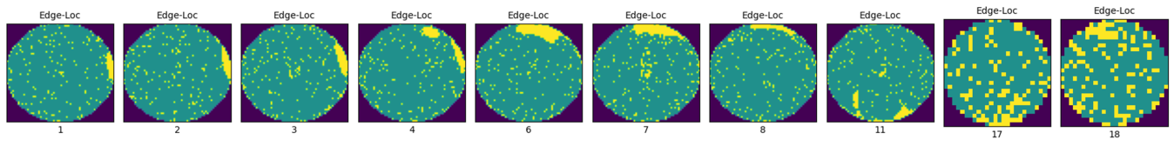

Wafer-811k
분석 및 시각화 내용
· Wafer 이미지화
패턴별 이미지 분리
· 순서대로
Center
Donut
Edge-Loc
Edge-Ring

Slide 42




Wafer-811k
분석 및 시각화 내용
· Wafer 이미지화
패턴별 이미지 분리
· 순서대로
Loc
Random
Scratch
Near-full

Slide 43
02-3
페이지 제작 및 서버
Django를 이용한 사이트 구현
Ubunto를 이용한 서버 연결

Slide 44





사이트맵
메인페이지
로그인페이지
Wafer 811k게시판
Wafer 811k게시판
결론게시판

Slide 45







Used Tool For Project

Slide 46
03
· 디스플레이 패널 생산시, 기계는 다양한 센서를 사용하여 공정 과정의 센서값을 측정함.
· 디스플레이 패널 내의 TFT, 즉 웨이퍼에서 발생하는 불량은 디스플레이 패널의 색상, 밝기, 선명도 및 수율에 영향을 줄 수 있으며, 불량 또한 센서에 의해 데이터로 수집됨.
위 방법으로 측정되고 수집된 값은 디스플레이 패널의 전기, 광학 및 기계적 특성을 측정하며, 센서에서 수집된 데이터는 불량품을 감지하기 위해 분석됨
분석된 공정 내 센서 데이터 와 불량종류를 통해, 불량 원인과 결과의 관계를 파악함으로서 정보를 얻음
이러한 정보는 공정 및 환경을 개선하기 위한 조치를 취하는 데 사용할 수 있으므로 제조업체는 불량을 사전에 감지하고 수율을 저하시키는 문제를 해결가능함
결론 및 향후과제

Slide 47
· 디스플레이 불량 요인 분석이라는 다소 생소한 주제에 대한 이해와 문제 정의가 필요했음
모든 팀원들이 디스플레이 제조 과정에 대해 배웠으며, 불량 요인 증 TFT, 즉 반도체 웨이퍼 관련으로 분석 대상을 정함으로써 문제 정의와 목표설정의 중요성을 이해함
· 디스플레이 제조업 특성상, 관련데이터가 기업의 보안 문제로 인해 수집이 쉽지가 않았음
따라서 관련 연구 및 논문을 통해, 예시 데이터 셋 2개(UCI-SECOM, WM-811k)를 수집함
· 단순한 측정값으로 보이는 데이테 셋을 시각화 하기 위한 데이터의 이해가 필요했음
단지숫자와 통계치가 아닌, 어떤 colum의 값이 뭘 의미하는지에 대해 알게되었고, 이를 통해 시각화까지 연게함
> 이러한 일련의 데이터 분석과정을 통해서, 이제까지 배웠던 일련의 과정들을 되돌아보며 복습을 할 수 있었고, 실제 데이터 분석 프로젝트가 어떤 방식으로 진행되는지에 대한 것을 알게 해준 좋은 경험이였음
04
느낀점

Slide 48
2023 프로젝트
THANK
YOU
Team Dissplay

